Slide 1
PLAN D’ACTION OPERATIONNEL DE BON USAGE DES ANTIMICROBIENS DANS LES ETABLISSEMENTS DE SANTE AU BURKINA FASO
2023-2025
Pr Armel PODA
Université Nazi Boni de Bobo-Dioulasso, Burkina Faso
Chef de Service des Maladies Infectieuses, CHU Sourô Sanou
Président de la Commission thématique RAM One Health Burkina Faso
Coordonnateur du DIU Anibiologie et Antibiothérape en Afrique Subsaharienne

Slide 2
PLAN
1. CONTEXTE ET JUSTIFICATION
2. OBJECTIFS DU PLAN
3. METHODOLOGIE D’ELABORATION
4. PROBLEMES IDENTIFIES
5. AXES D’INTERVENTIONS
6. PRIORITES 2023-2025
7. DEFIS ET PERSPECTIVES

Slide 3
1. CONTEXTE ET JUSTIFICATION (1/2)
CONTEXTE MONDIAL: PAM-RAM en 2015
CONTEXTE NATIONAL
2017: premier PAN-RAM, OS 3: Améliorer l’utilisation des médicaments antimicrobiens
Guide national sur le BUA 2018
2023: Deuxième PAN-RAM: 2024-2026
Pan de communication 2024-2026 sur la RAM
Groupe de travail sur la RAM, sous-groupe sur le BUA
Recueil périodique de données sur l’UAM à travers des enquêtes de prévalence ponctuelle dans les hôpitaux : 2018, 2020, 2022
Surveillance au laboratoire de la RAM
Prescription et administration excessives des antimicrobiens
Notes:
RAM: problème majeur de santé publique
la résultante de nombreux facteurs: prescription et administration excessives de médicaments antimicrobiens par les travailleurs de la santé ; non-respect des schémas de traitement, la prescription incorrecte de mauvaises posologies.

Slide 4
1. CONTEXTE ET JUSTIFICATION (2/2)
Dans les hôpitaux publiques du Burkina Faso
  69,6% des patients reçoivent des antibiotiques
  Molécules les plus prescrites : ceftriaxone, métronidazole, gentamicine, amoxicilline-acide clavulanique, ciprofloxacine
Pratique de l’antibiothérapie au CHUSS
  Taux de conformité en chirurgie en 2019: 46,3%
  Non conformité
    Pas d’indications
    Molécules non adaptées, durée longue
Notes:
RAM: problème majeur de santé publique
la résultante de nombreux facteurs: prescription et administration excessives de médicaments antimicrobiens par les travailleurs de la santé ; non-respect des schémas de traitement, la prescription incorrecte de mauvaises posologies.

Slide 5
2. OBJECTIFS DU PLAN (1/1)
Objectif général
Améliorer l’utilisation des antimicrobiens dans les établissements de santé du Burkina Faso
Objectifs spécifiques
Améliorer les pratiques de prescription, de délivrance et d’utilisation des antimicrobiens ;
Améliorer la qualité des soins et les résultats des patients ;
Réduire l’émergence, la sélection et la propagation de la résistance aux antimicrobiens

Slide 6
3. METHODOLOGIE D’ELABORATION (1/2)
Processus participatif et inclusif à travers plusieurs étapes :
ETAPE 1: analyse situationnelle: identification des problèmes prioritaires liés à l’utilisation des antimicrobiens dans les établissements de santé, définition des objectifs et des axes d’intervention
ANALYSE SITUATIONNELLE SUIVANT QUATRE AXES (orientations OMS):
la gouvernance ;
les réglementations et directives ;
la sensibilisation-éducation et formation ;
la surveillance ; l’information sanitaire et la recherche

Slide 7
3. METHODOLOGIE D’ELABORATION (2/2)
Orientations de l’OMS concernant les éléments principaux à mettre en place dans le cadre de la mise en place de programmes de bon usage des antimicrobiens au niveau national et dans les établissements de santé.
ETAPE 2: définition du cadre logique et du cadre de performance du plan ; le planning opérationnel des activités du plan, la budgétisation et le suivi-évaluation du plan
La validation du plan avec l’ensemble des parties prenantes

Slide 8
4. PROBLEMES IDENTIFIES
Problème 1 : La mise en œuvre des actions de bon usage des AMS dans les établissements de santé est insuffisante
Absence et/ou la faible appropriation des directives de prise en charge
Insuffisance de fonctionnement des organes de bon usage des antimicrobiens:
Insuffisance dans la surveillance de la CAM et de l’UAM

Slide 9
4. PROBLEMES IDENTIFIES
Problème 1 : La mise en œuvre des actions de bon usage des antimicrobiens dans les établissements de santé est insuffisante
Faible implémentation de la pharmacie hospitalière
Insuffisance en ressources humaines, matérielles et financières
Insuffisance dans le système d’informations sanitaires et de recherche en matière de bon usage des antimicrobiens
Conséquences: sélection des souches résistantes, coût de prise en charge

Slide 10
4. PROBLEMES IDENTIFES
Problème 2 : coordination des actions de bon usage des AMS insuffisante
Faiblesse des stratégies de bon usage des AMS
Absence de certains textes règlementaires et normatifs et insuffisances dans l’application des textes existants
Insuffisance dans le fonctionnement de la commission thématique de lutte contre la RAM et de ses sous-comités dont celui chargé de l’usage rationnel des antimicrobiens
insuffisance des financements dédiés à la mise en œuvre de stratégies de lutte contre la RAM
Conséquence: faible mise en œuvre des activités de bon usage des AMS, l’émergence de la RAM, augmentation des dépenses de santé

Slide 11
5. AXES D’INTERVENTION (1/2)
Axe1 : La mise en œuvre des actions de bon usage des antimicrobiens dans les établissements de santé
Accent particulier sur:
l’engagement des acteurs en faveur du bon usage des antimicrobiens ;
la disponibilité de l’offre de diagnostic biologique ;
la prescription, la dispensation et l’administration rationnelles des antimicrobiens ;
la surveillance de la consommation, de l’utilisation des antimicrobiens ainsi que de la RAM au laboratoire

Slide 12
5. AXES D’INTERVENTION (2/2)
Axe 2 : La coordination des actions pour le bon usage des antimicrobiens
il s’agira de renforcer les cadres de concertation pour assurer une prise de décisions et donner des orientations afin d’optimiser la bonne utilisation des antimicrobiens
54 activités : 8 106 041 083 FCFA soit 12 357 580 Euros

Slide 13
6. PRIORITES 2023-2025 (1/2)
Renforcer la règlementation: prescription, dispensation/vente et utilisation des antimicrobiens à travers des textes spécifiques
Implémenter la classification Aware des antibiotiques portée par la LNME
Opérationnaliser au sein des structures de soins les organes de bon usage des médicaments (comités pharmaceutiques et thérapeutiques)

Slide 14
6. PRORITES 2023-2025 (2/2)
Rédaction et utilisation au seins des établissements de soins de protocoles facilement accessibles issus de recommandations nationales, des sociétés savantes ou des comités pharmaceutiques et thérapeutiques
Implémentation de la surveillance de la consommation et de l’utilisation des antimicrobiens dans les établissements de santé
Surveillance de l’écologie bactérienne locale (globale et par service clinique) au sein des hôpitaux

Slide 15
ACTIVITES MENEES
Mise en place des CPT avec une sous commission BUA dans tous les hôpitaux primaires et secondaires
Elaboration des listes des médicaments des hôpitaux avec intégration de la classification AWaRe
Elaboration des modules de formation sur le BUA
Elaboration des protocoles thérapeutique pour les pathologies bactériennes dans les hôpitaux et diffusion
Formation des professionnels de santé au BUA
Réalisation de la surveillance de l'utilisation des ATB à travers les enquêtes PPS
Réalisation de la surveillance de la consommation des ATB
Réalisation de la surveillance au laboratoire

Slide 16
7. DEFIS & PERSPECTIVES
Obtenir un financement suffisant et pérenne pour la mise en œuvre des actions de bon usage des antimicrobiens
Renforcer le système d’information hospitalier à travers une informatisation intégrée du circuit du médicament (prescription, dispensation et utilisation)
Assurer le fonctionnement des laboratoires en flux continue
Inclure des programmes sur la RAM et UAM dans les curricula de formation des établissements
Evaluation du plan et élaborer d’un nouveau plan

Slide 17
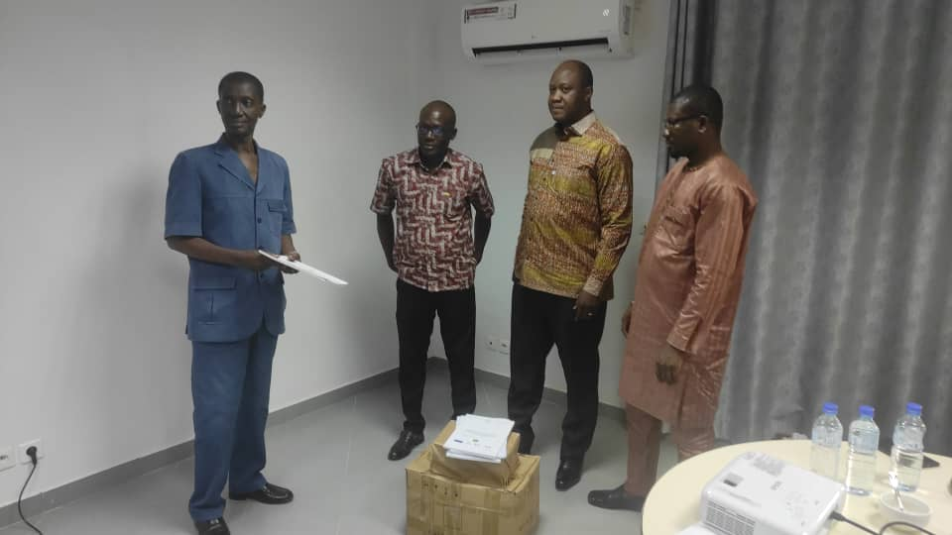
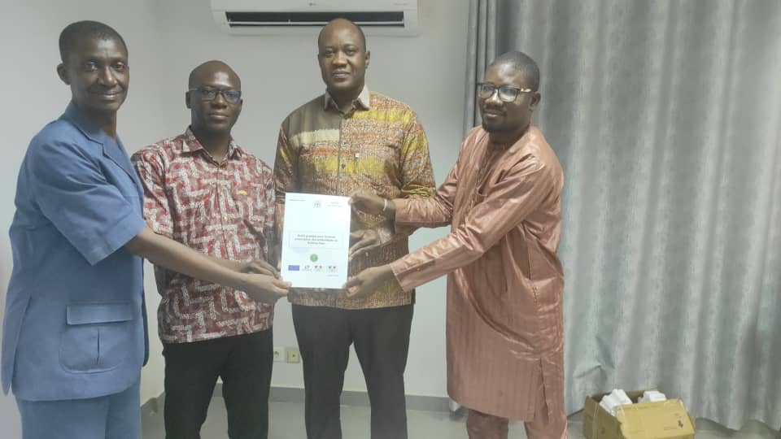

QUELQUES IMAGES

Slide 18
MERCI

